Slide 1
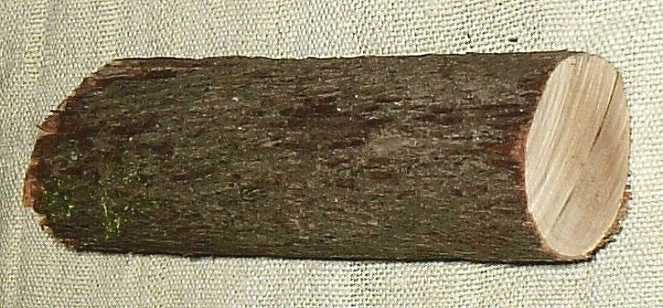
CI VUOLE UN FIORE
LE COSE DI OGNI GIORNO RACCONTANO SEGRETI
A CHI LE SA GUARDARE E ASCOLTARE….
https://www.youtube.com/watch?v=UG_8b6WJqvI
GUARDA IL VIDEO
E CANTA CON ME!
Per fra IL TAVOLO
ci vuole IL LEGNO

Slide 2
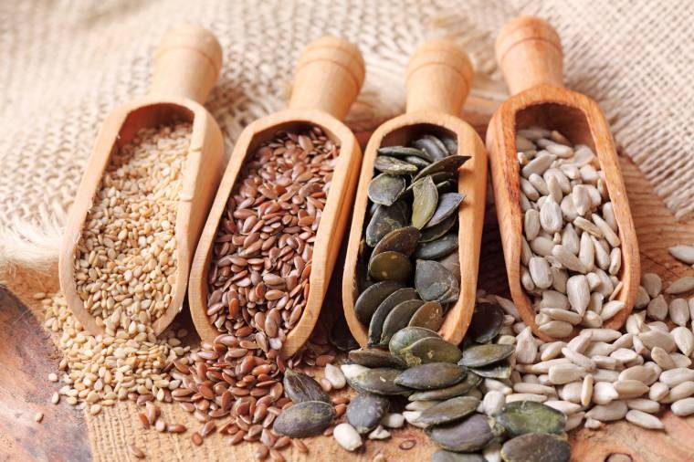
Per fare IL LEGNO
Ci vuole L’ALBERO
Per fare L’ALBERO
Ci vuole IL SEME

Slide 3
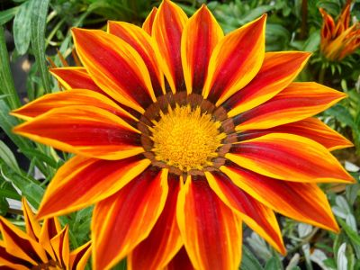
Per fare IL SEME
Ci vuole IL FRUTTO
Per fare IL FRUTTO
ci vuole IL FIORE

Slide 4
Per fare UN TAVOLO ci vuole UN FIORE

Slide 5
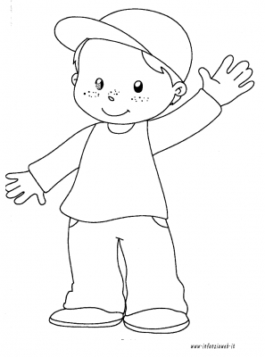
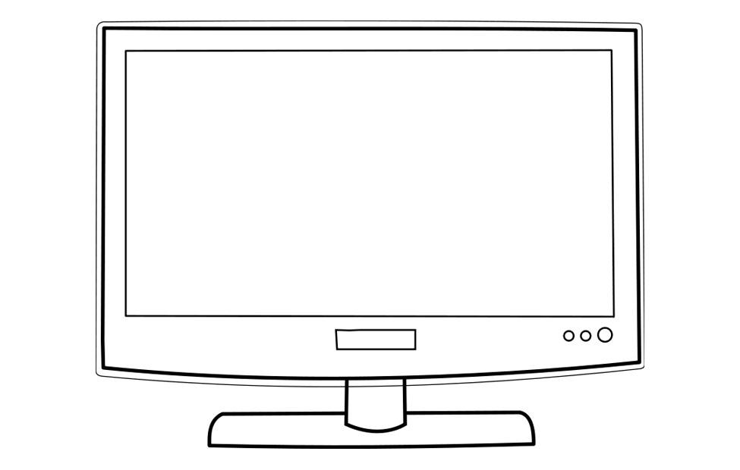
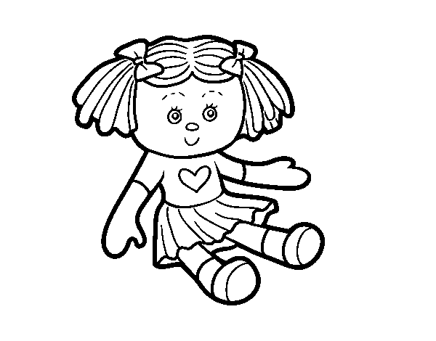
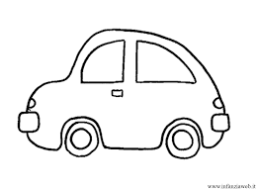
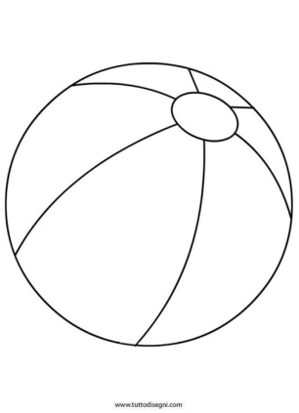
FARE NON E’ CREARE

